Slide 1


Институт Хирургии им А.В. Вишневского
Современные аспекты безопасности
катетеризации и поддержания
венозного доступа
Notes:
Катетеризация вен давно стала рутинной медицинской манипуляцией. Примерно половине больных, находящихся в стационаре, по тем или иным причинам, устанавливают внутрисосудистые катетеры. В то же время она может приводить к возникновению осложнений, некоторые из них могут быть фатальными для пациента. Поэтому задачей нашей встречи является повышение или укрепление знаний и умений в современном подходе к обеспечению и поддержанию венозного доступа и тем самым улучшить безопасность и качество оказываемой медицинской помощи.

Slide 2
Primum nоn nocere
«Есть больные, которым мы не в силах
помочь...
но нет больных, которым мы не можем
навредить»
Е.К. Ламберт, XIX век.
Lambert E.C. Modem medical mistakes. Bloomingron: Indiana
University Press, p. 11, 197
Notes:
Старейшее и, вероятно, самое главное положение медицинской этики в латинской формулировке звучит так: primum nоn noсere (“прежде всего – не навреди”). принцип “не навреди”.
Так же все Вы, наверное, согласитеся с утверждением английского детского кардиохирурга Е. Ламберта, что “есть больные, которым нельзя помочь, но нет таких, которым нельзя навредить”.
Ведь известно, что, порой, лечение может быть тяжелее болезни. Речь идет о побочных действиях лекарств и несоответствии между прогнозируемой пользой и возможным риском от медицинского вмешательства.
В нашем конкретном случае катетеризация сосудистого русла эта та манипуляция, посредством которой мы можем помочь и в тоже время навредить пациенту, с развитием большого перечня серьезных осложнений, начиная с флебита и заканчивая тяжелым сепсисом с развитием септического шока и полиорганной недостаточностью.

Slide 3
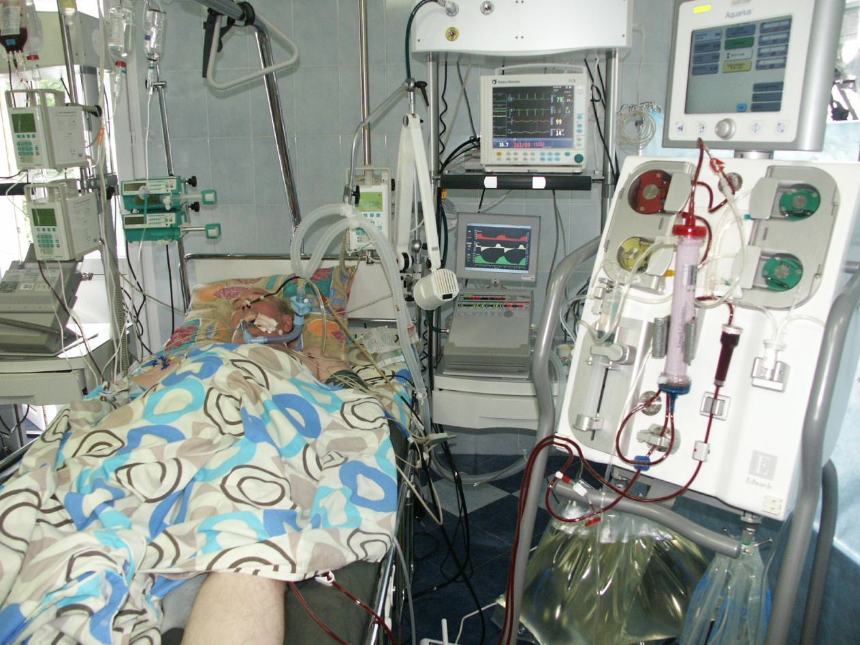
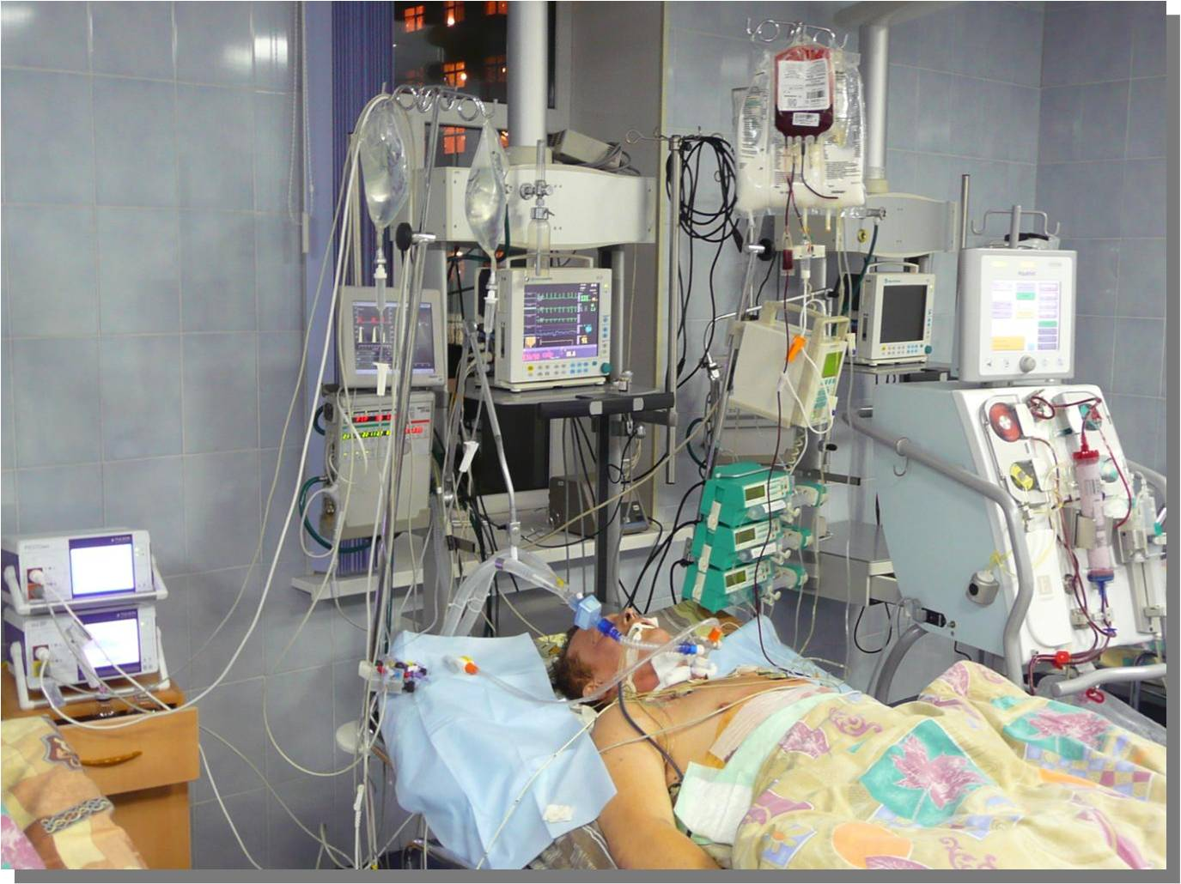
Где пациент ?
Notes:
Современные принципы лечения тяжелой категории пациентов, предполагает применение большого количества оборудования, аппаратуры, достаточно серьезного мониторинга, а как вы понимаете – это требует катетеризации сосудов. У данной категории пациентов нам нередко требуется катетеризация центральной вены, а чаще не одной, а так же катетеризация артерии – нарушая при этом целостность кожных покровов и тем самым увеличивая риск развития инфекции, а в частности внутрибольничной инфекции.

Slide 4
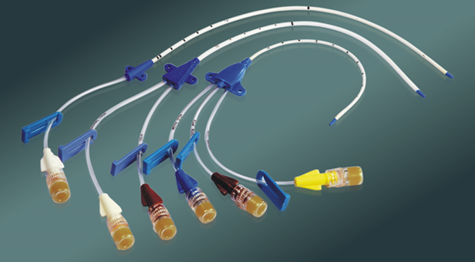
Ежегодно в США устанавливается
до 5 млн. центральных катетеров и свыше 250 млн. периферических катетеров
Е. Patchen Dellinger, Julie L. Gierberding, Stephen O. Heard, Dennis G. Maki.
Осложнения развиваются в 15 % случаев
Pittet D., Tarrara D., Wenzel.; Arnow P.M., Quimosing Е.М., Beach M.;
Richards M.J., Edwards J.R., Culver D.H., Gaynes.
  Центральный венозный катетер в 44 раза чаще , чем периферический внутривенный катетер приводит к развитию инфекции кровотока
The Risk of Bloodstream Infection in Adults With Different Intravascular Devices: A Systematic Review of 200 Published Prospective Studies
Dennis G. Maki, MD Mayo Clin Proc. • September 2006;81(9):1159-1171
Notes:
В США ежегодно устанавливается до 5 млн. центральных катетеров и свыше 250 млн. периферических катетеров. В вместе с тем осложнения развиваются в 15% случаях. Так вот такое большое количество пациентов получает осложнение, только от того, что им катетеризирована центральная вена, и .
Россия*: Ежегодное потребление игл- бабочек для малых вен 12,5млн. штук, ПВК 13,2 млн.штук, ЦВК составляет 771тыс. штук
Тем не менее, ПВК – наиболее часто используемые устройства для обеспечения сосудистого доступа

Slide 5
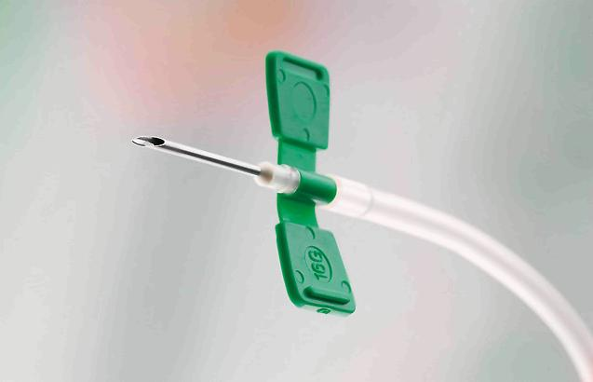
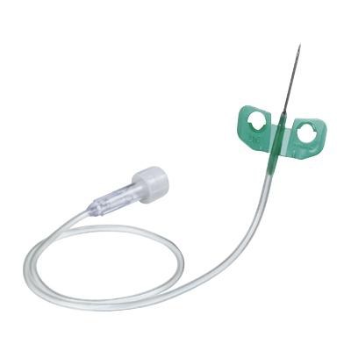
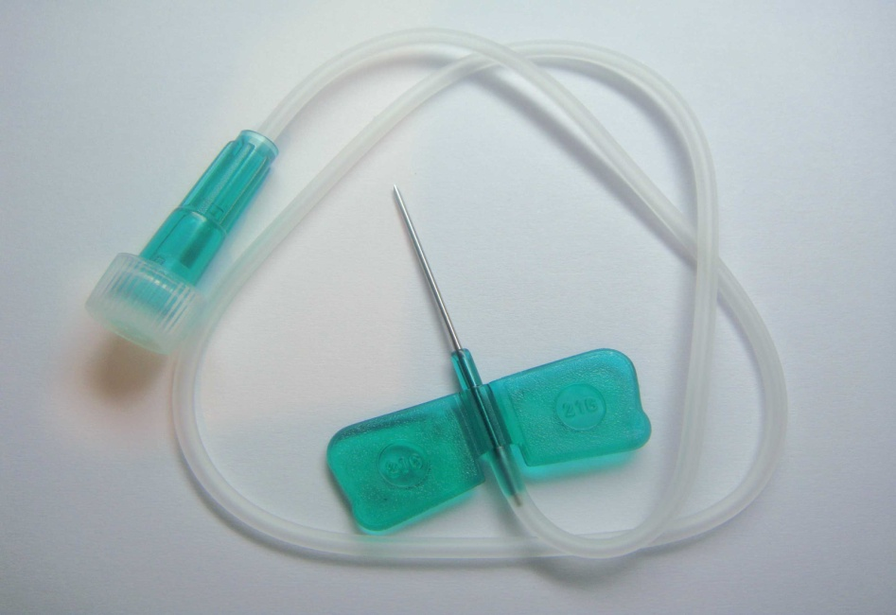
Типы периферических катетеров
Металлические катетеры (иглы-бабочки)
Использование:
  Забор крови
  Однократное введение
  Малый объём
  Болюсное введение
  Время работы – 1 – 4 часа
Преимущества:
  Простая процедура установки
  Экономичность
Недостатки:
  Высокая частота развития осложнений, например, инфильтрации, флебита
  Ограниченный выбор размеров
Notes:
Современные металлические катетеры (иглы-бабочки). Катетер представляет собой иглу из хромоникелевого сплава с микросиликонизированным срезом, интегрированную между пластиковыми скрепляемыми крылышками. С другой стороны к игле через крылышки подведена прозрачная гибкая трубка длиной 30 см, на конце которой имеется соединение типа Luer lock с гидрофобной заглушкой. Катетеры бывают различных размеров с различной длиной иглы.
Это наиболее оптимальный вариант внутривенных катетеров со стальной иглой для длительного использования (приблизительно 24 ч. ). Из всех металлических внутривенных катетеров они используются чаще всего.
В современной практике стальные катетеры употребляются крайне редко, так как они не подходят для долгосрочного пребывания в вене из-за высокой частоты осложнений, связанной с их использованием. Жесткость иглы обусловливает механическое раздражение (с дальнейшим развитием флебита или тромбоза), травматизацию и некрозы участков стенки вены с последующим экстравазальным введением препарата, формирования инфильтрации и гематомы. Вводимые через эти катетеры инфузионные среды вливаются в вену не по ходу тока крови, а под углом к нему, что создает условия для химического раздражения интимы сосуда. Острая игла создает абразивное действие на внутреннюю поверхность сосуда. Для уменьшения частоты этих осложнений при работе со стальными катетерами требуется надежная их фиксация, а достижение этого условия ограничивает двигательную активность пациента и создает ему дополнительный дискомфорт.

Slide 6
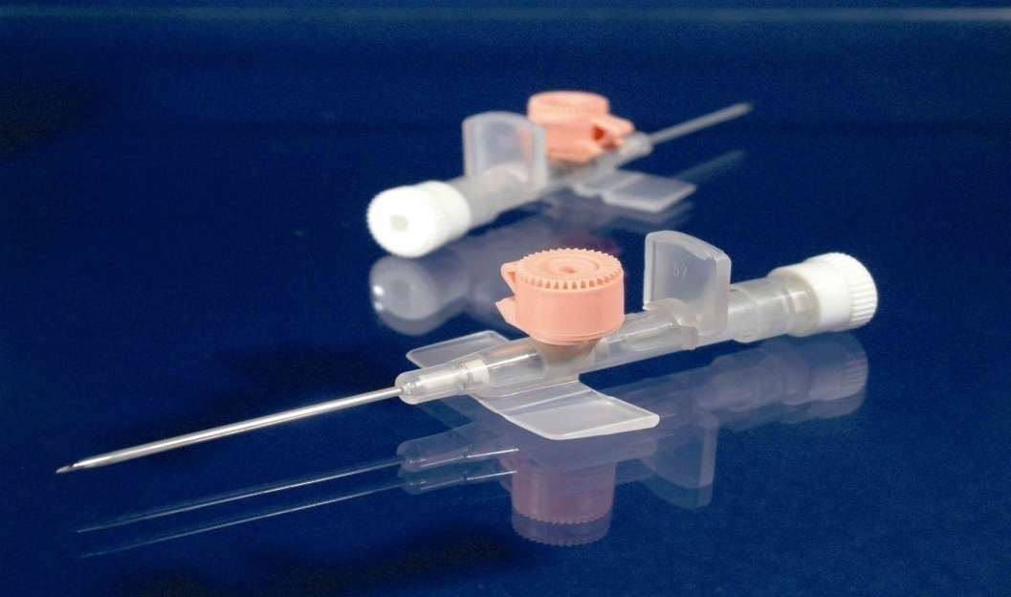
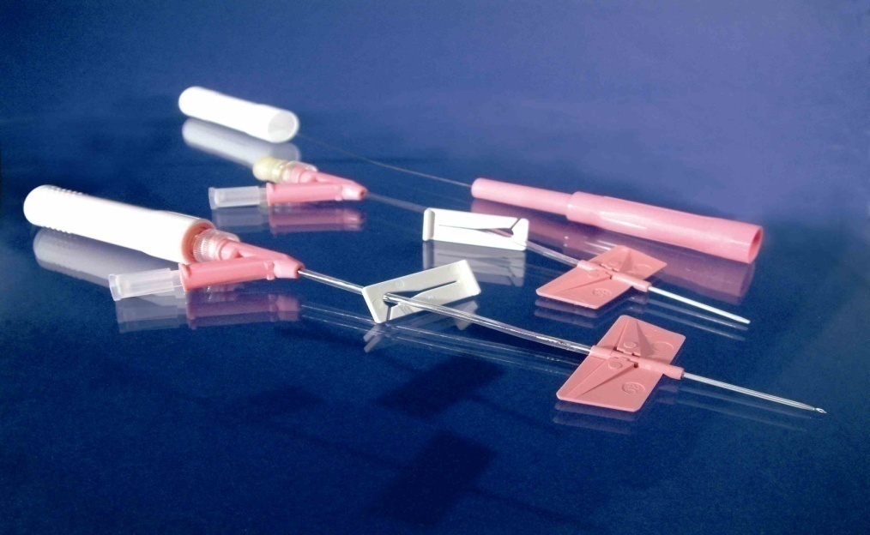
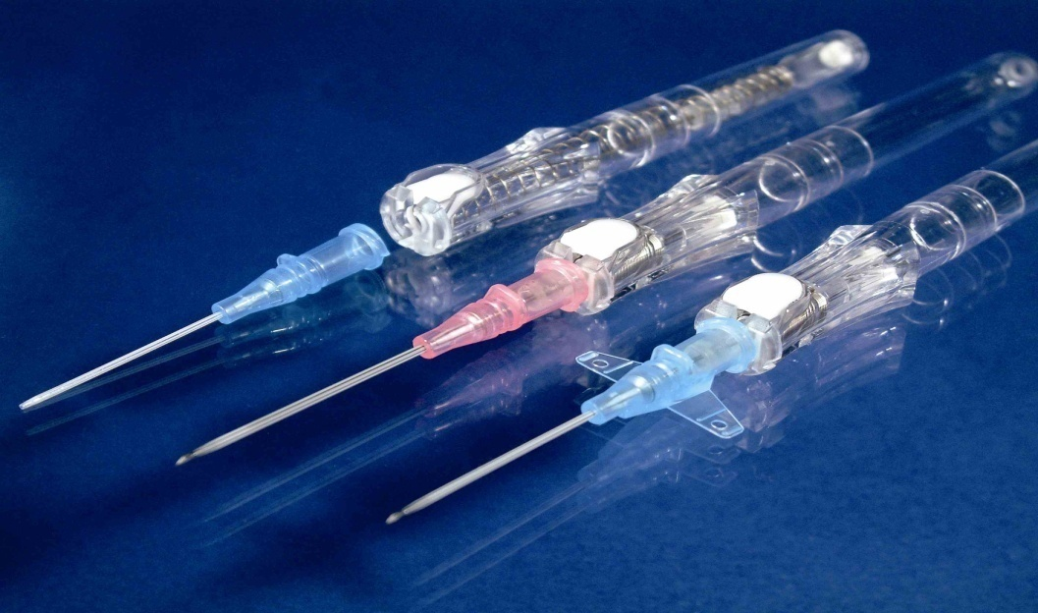
Типы периферических катетеров
Периферические катетеры
Преимущества:
  Простая процедура установки
  Экономичность
  Возможен выбор различных размеров катетеров от 14 до 26 G
Недостатки:
  При недостаточной фиксации возможно смещение катетера
Меры профилактики:
  Постоянное наблюдение для ранней диагностики осложнений через прозрачную адгезивную наклейку
Notes:
В отличие от катетеров с металлическими внутривенными элементами, пластиковые повторяют маршрут вены, ввиду чего снижается риск травматизации вены, инфильтрации и тромботических осложнений, увеличивается время нахождения катетера в сосуде. Благодаря гибкости пластика, пациенты могут позволить себе большую двигательную активность, что способствует их комфорту.
На сегодня предлагаются различные модели пластмассовых внутривенных катетеров. В них может быть дополнительный порт для инъекций (сортированные) или нет (непортированные), их могут снабжать фиксационными крылышками или производить модели без них.
Особого внимания заслуживают педиатрические ПВК (24 - 26G) по наличию у них инъекционного порта. Считается, что данные размеры ПВК не должны иметь порта, так как они, как правило, применяются на венах очень малого диаметра и "гидроудар", который возникает при открытии порта может привести к разрыву вены.

Slide 7
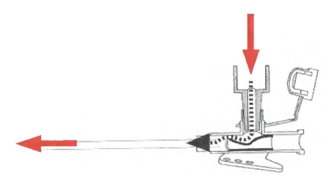
Периферический катетер с портом
Схема движения препарата при введении его через порт для инъекций
Notes:
Катетеры с портом для инъекций являются абсолютным стандартом для Западной Европы, где 90% всех используемых катетеров для периферического венозного доступа составляют именно "Braunulen". Катетер этого типа имеет клапан, предотвращающий обратное движение вливаемого раствора в порт инъекций

Slide 8
Современные материалы катетеров
Тефлон (FEP)
«+» низкий коэффициент трения – быстрая менее болезненная пункция, надежный доступ.
«-» неустойчив на изгиб.
Политетрафторэтилен (PTFE)
«+» низкий коэффициент трения, более лучшая гибкость канюли.
«-» тонкостенные модели могут образовывать петли и сдавливаться.
Полиуретан
«+» мягкий, термопластичный – минимизирует механическое повреждение сосуда.
«-» не обладает настолько гладкой поверхностью как FEP –риск тромбообразования выше; особые условия хранения – мягкость материала препятствует пункции кожи «играет в гармошку».
Виалон (BD Vialon™) – одна из форм полиуретана, является собственной разработкой производителя.
«+» минимизирует механическое повреждение сосуда; поверхность гладкая – риск образования тромба низкая, не превышает FEP; благодаря структуре материала (памяти) восстанавливает первоначальную форму.
«-» термопластичность аналогична полиуретану.
Notes:
Характеристики ПВК в зависимости от материла. из которого изготовлена канюля:
Тефлон (FEP). Достоинство канюли - низкий коэффициент поверхностного трения. За счет этого обеспечивается быстрая безболезненная пункция. Рекомендованные сроки нахождения в вене: 48 - 72 часа. Неустойчивые на изгиб (при нескольких повторных перегибах канюли возможен перелом канюли с её фрагментацией). ПВК из данного материала подходят для большинства случаев необходимости обеспечения надежного венозного доступа, особенно в условиях оказания скорой медицинской помощи. Торговые марки: Vasofix, Romed.
Политетрафторэтилен (PTFE). Низкий коэффициент поверхностного трения сочетается с несколько более лучшей гибкостью канюли. Рекомендованные сроки нахождения канюли в вене: 48 - 72 часа. Торговые марки: BD Venflon, BD Neoflon, KDM.
Полиуретан. Очень мягкий, термопластичный материал. За счет этих качеств наиболее бережно взаимодействует с внутренней стенкой вены, минимизируя таким образом риск развития механического флебита. Однако, если температура окружающей среды приближается к температуре тела (лето, отделения для новорожденных, длительное нахождение канюли перед установкой в кармане), мягкость материала катетера может препятствовать удобной его установке - катетер при пункции кожи "играет в гармошку". Для профилактики данной проблемы все производители, выпускающие ПВК из данного материала и особенно поставляющие его в страны с жарким климатом рекомендуют перед постановкой поместить ПВК на несколько минут в холодильник: материал при охлаждении станет твердым, а после установки приобретет необходимую мягкость. Рекомендуемые сроки нахождения в вене ПВК из полиуретана: 48 - 72 часа. Полиуретан не обладает настолько гладкой поверхностью как тефлоны и в связи с этим шанс образования тромба на данном ПВК выше чем на тефлоновом. Торговые марки: Delta Ven.
Виалон (BD Vialon™). Одна из форм полиуретана. За счет специальной обработки поверхность катетера очень гладкая, в отличие от обычного полиуретана. За счет последнего риск образования тромба на ПВК не превышает риск образования тромба на катетере из тефлонов. Термопластичность аналогична полиуретану. Рекомендованные сроки нахождения в вене: 72 часа (в некоторых печатных изданиях указаны более длительные сроки рекомендованные по нахождению ПВК из данного материала в вене, однако в материалах завода-производителя указываются сроки до 72 часов). Применение данного материала существенно снижает риск таких осложнений как механический флебит и инфильтрация. Канюли из данного материала рекомендованы для применения в педиатрии, а также у пациентов с хрупкими склерозированными венами. Торговые марки: BD Venflon Pro, BD Insyte, BD Adsyte (данный материал для является собственной разработкой компании BD, поэтому из виалона производятся ПВК только данного производителя).
Таким образом, определив по упаковке материал из которого изготовлена канюля, медицинская сестра может спрогнозировать предстоящие трудности, при канюляции и предполагаемый срок нахождения канюли в вене или подобрать необходимый ПВК под потребности пациента и плана предстоящего лечения.

Slide 9
Размеры периферических катетеров
Цвет | Размеры | Пропускная способность ПВК | Область применения
Оранжевый | 14G (2,0 х 45 мм) | 270 мл/мин. | Быстрое переливание больших объемов жидкости или препаратов крови.
Серый | 16G (1,7 х 45 мм) | 180 мл/мин. | Быстрое переливание больших объемов жидкости или препаратов крови.
Белый | 17G (1,4 х 45 мм) | 125 мл/мин. | Переливание больших объемов жидкости и препаратов крови.
Зеленый | 18G (1,2 х 32-45 мм) | 80 мл/мин. | Пациенты которым проводится переливание препаратов крови (эритроцитарной массы) в плановом порядке.
Розовый | 20G (1,0 х 32 мм) | 54 мл/мин. | Пациенты на длительной внутривенной терапии (от 2-3 литров в сутки).
Голубой | 22G (0,8 х 25 мм) | 31 мл/мин. | Пациенты на длительной внутривенной терапии, педиатрия, онкология.
Желтый | 24G (0,7 х 19 мм) | 13 мл/мин. | Онкология, педиатрия, тонкие склерозированные вены.
Фиолетовый | 26G (0,6 х 19 мм) | 12 мл/мин. | Онкология, педиатрия, тонкие склерозированные вены.
Notes:
Размер ПВК определяется в G (гейчах). В соответствии с размерами производится цветовая маркировка ПВК, единая для всех производителей, которые соблюдают стандарты. Данная величина обратно пропорциональна диаметру, т.е. чем больше G тем тоньше ПВК.
Для каждого размера ПВК существует своя область применения. Через тонкие ПВК плохо проходят вязкие жидкости и эритроцитарная масса. Размеры ПВК в G, мм и соответственно области применения приведены в следующей таблице.
Обратите внимание, что препараты крови (эритроцитарная масса) рекомендовано переливать через ПВК от 18G (зеленого цвета) и толще. Через более тонкие размеры инфузия с затруднительна и требует применения дополнительных мероприятий для обеспечения необходимой скорости инфузии. В том случае, если пациент готовиться к оперативному вмешательству и трудно предсказать необходимость трансфузии эритроцитарной массы, рекомендуется использовать ПВК 18G (зеленого цвета) - самый тонкий из тех размеров, которые обеспечивают нормальную скорость препаратов крови. Таким образом, исходя из необходимой скорости предстоящей инфузии и состояния вен пациента возможно подобрать необходимый размер ПВК.

Slide 10
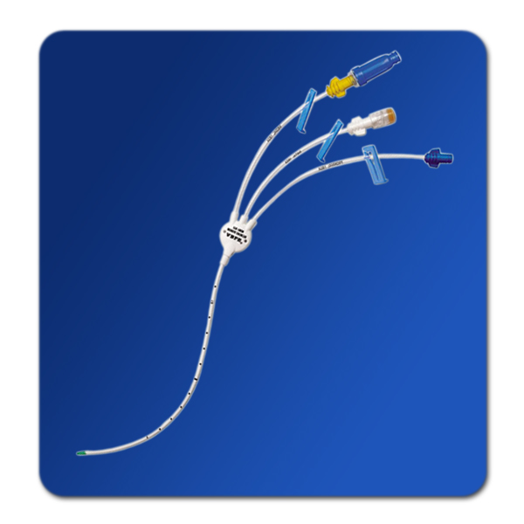
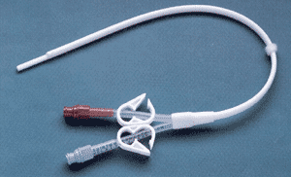
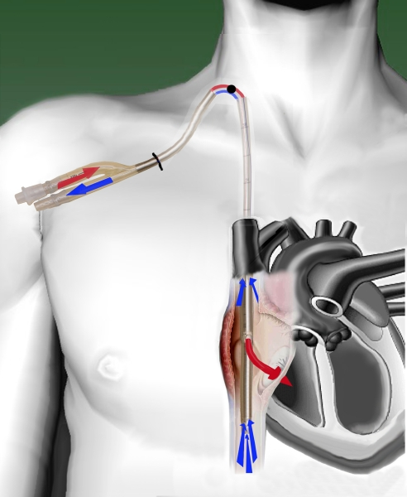
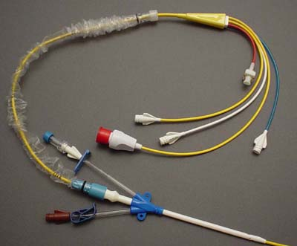
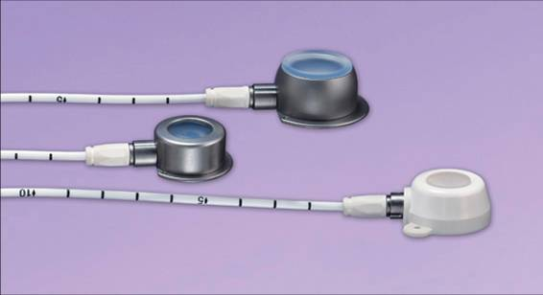
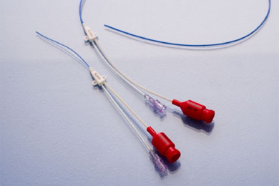
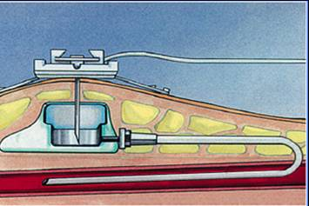
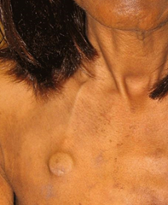
Типы центральных катетеров
Центральный венозный
катетер
Туннельный катетер
Для инвазивного мониторинга
Имплантационный порт

Slide 11
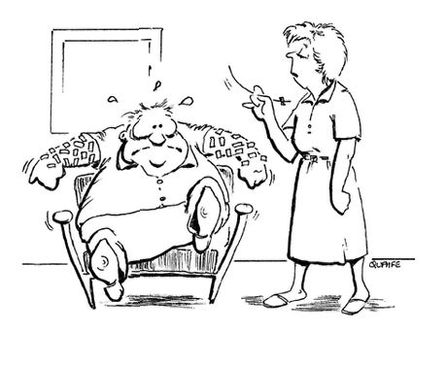
Показания ЦВК
необходимость в длительной инфузионной терапии, парентерального питания, включающая в себя переливание концентрированных, гипертонических растворов;
введение лекарственных препаратов пациентам, которые не могут принимать препараты орально, либо в случае необходимости быстрого и точного введения препарата в эффективной концентрации;
осуществление частых курсов внутривенной терапии хроническим больным
инвазивный мониторинг;
забор крови для клинических исследований
доступ в кровяное русло при неотложных состояниях;
экстракорпоральные методы детоксикации, почечно-заместительная терапия (гемодиализ, гемофильтрация – сорбция, плазмаферез);
длительные операции с большой кровопотерей;
недоступность периферических вен для инфузионной терапии;
Notes:
Для чего мы катетеризируем центральные и периферические вены, артерии. Показаний достаточно много, они перечислены на слайде.
Первое, инфузионная терапия. Что можно считать инфузионной терапией?
Инвазивный мониторинг все чаще входит в рутинную практику врача интенсивиста.

Slide 12

Выбор типа катетера
  Заболевание и тяжесть состояния пациента;
  Характер и длительность инфузионной терапии
  менее 5 дней: периферический катетер в соответствии с диаметром вены.
  5-10 дней: центральный венозный катетер.
  1-12 недель: центральный венозный катетер или туннельный катетер.
  12 недель – 6 месяцев: туннельный катетер
  Более 6 месяцев: туннелированный катетер или полностью имплантированный катетер (порт).
  Предпочтение врача/пациента, «комфорт пациента»
Notes:
Выбор типа катетера должен проводиться на основании предполагаемой длительности катетеризации, характера переливаемого раствора (например, противоопухолевые химиотерапевтические препараты) и уровня подготовки медицинского персонала.
Правило для выбора типа катетера в зависимости от предполагаемой длительности катетеризации: менее 5 дней: периферический катетер.
5-10 дней: центральный венозный катетер - яремная вена - более высокая частота развития инфекции по сравнению с катетеризацией подключичной вены, но меньший риск развития неинфекционных осложнений (кровотечение, пневмоторакс).
5-28 дней: центральный венозный катетер - подключичная вена.
Альтернативный вариант: центральный венозный катетер, установленный в периферическую вену, с подкожной туннелизацией.
28 дней: туннелированный катетер (например, типа Hickmann) или полностью имплантированный катетер (например, port-a-cath).

Slide 13
Противопоказания ПВК
  Локальные воспалительные процессы в местах катетеризации вен, флебит
  Гематомы
  Места предшествующих венепункций
  Отёчность
Notes:
Синдромом Педжета-Шреттера называют острый тромбоз проксимальных отделов подключичной вены с распространением его на подмышечную вену и вены плеча и нарушением венозного оттока в верхней конечности.

Slide 14
Критерии выбора периферической вены
Сначала использовать дистальные вены
Использовать вены мягкие и эластичные на ощупь
Использовать там, где возможно, крупные вены
Использовать прямые вены, соответствующие длине катетера
Использовать вены на недоминирующей руке
Вены с противоположной стороны от хирургического вмешательства

Slide 15
Нежелательно катетеризировать
Вены нижних конечностей
Вены, расположенные в области суставов и артерий
Вены с видимыми утолщениями и узелками
Срединную локтевую вену
Малые поверхностные вены
Вены на конечностях, поврежденных основным заболеванием
Вены в зоне кожных повреждений

Slide 16

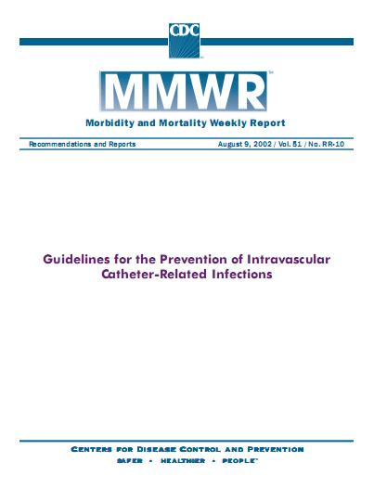
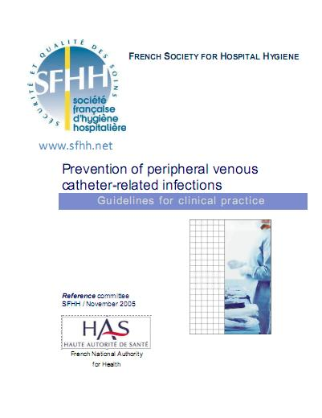
Notes:
Наиболее частыми причинами возникновения осложнений при венозных доступах является отсутствие практических навыков у медицинского персонала, а так же нарушение методики постановки венозного доступа и ухода за ним. С целью нивелирования факторов риска осложнений были разработаны общепринятые стандарты, рекомендации по обеспечению и уходу за внутрисосудистым катетером.
В ноябре этого года в СанктПетербурге конференция «Единый Стандарт периферического венозного доступа как возможность оптимизации работы ЛПУ», организованная Ассоциацией медицинских сестер России (РАМС).
Конференция направлена на развитие медицинских технологий в такой важной базовой процедуре, как обеспечение и поддержание периферического венозного доступа. На конференции будут подведены итоги клинической апробации нормативных документов – «Методические рекомендации по осуществлению и поддержанию периферического венозного доступа» и «Алгоритм манипуляций с периферическим внутривенным катетером». Оба документа были разработаны Ассоциацией медицинских сестер России на основе российских нормативных актов, а также современных международных рекомендаций – в первую очередь, стандартов Международной ассоциации инфузионных медсестер (INS).
Общероссийская общественная организация «Ассоциация Медицинских Сестер России»
Ассоциация медицинских сестер России (РАМС) была основана в 1992 году по инициативе медицинских сестер и министерства здравоохранения Российской Федерации. В конце 2002 года, благодаря значительному росту численного состава, Ассоциация была перерегистрирована в качестве национального объединения медицинских сестер. С этого момента Ассоциация получила официальное право представлять интересы всех медицинских сестер России на международном уровне.
РАМС работает в тесном взаимодействии с Министерством здравоохранения и социального развития, федеральными и региональными органами управления здравоохранением, Всероссийским научно-методическим центром, Российской медицинской ассоциацией, Пироговским движением, Центральным комитетом профсоюза медицинских работников, Российским обществом специалистов перинатальной медицины.
С 1998 года РАМС входит в состав Европейского форума национальных сестринских и акушерских ассоциаций и ВОЗ. С 2005 года – в состав Международного совета медсестер, объединяющего более 130 национальных организаций специалистов сестринского дела. С 2011 года РАМС является членом Международной ассоциации инфузионных медсестер.
Благодаря множеству проведенных мероприятий РАМС удалось создать сообщество лидеров сестринского дела, готовых развивать сестринскую профессию и защищать интересы всех медицинских сестер России. Более подробную информацию о деятельности ассоциации можно получить на сайте www.medsestre.ru.

Slide 17
АЛГОРИТМ КАТЕТЕРИЗАЦИИ И ПОСТАНОВКИ ПЕРИФЕРИЧЕСКОГО КАТЕТЕРА

Slide 18
Условия для манипуляции
  Обоснование назначения, подписанное лечащим врачом в истории болезни и листе назначений;
  Информированное согласие пациента (сверить Ф.И.О. с данными истории болезни, объяснить пациенту суть процедуры, устное согласие);
  Манипуляция проводится в условиях процедурного кабинета или в палате, при соблюдении правил асептики. Обеспечить адекватное освещение.
  Осмотреть и провести пальпацию области предполагаемой венепункции. Оценить кровенаполнение подходящей вены путем предварительного накладывания жгута. При необходимости удалить волосы в области венепункции.
  Дресс – код: хирургический костюм, шапочка, маска. На руках не должно быть колец, ногти коротко стрижены, без лака.

Slide 19

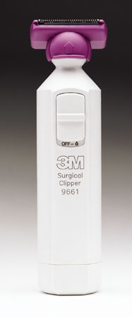
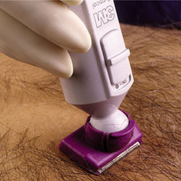
Подготовка области венепункции
Атравматическое устройство для удаление волос
Notes:
Хирургический клиппер 3М™ позволяет снизить риск порезов и попадания инфекции в рану.
Клиппер оставляет ось волоса от 0,1 до 0,3 мм.
Клиппер оснащен одноразовыми насадками, что обеспечивает стерильность и сохраняет уверенность врача и его пациента в безопасности выбранного метода.

Slide 20
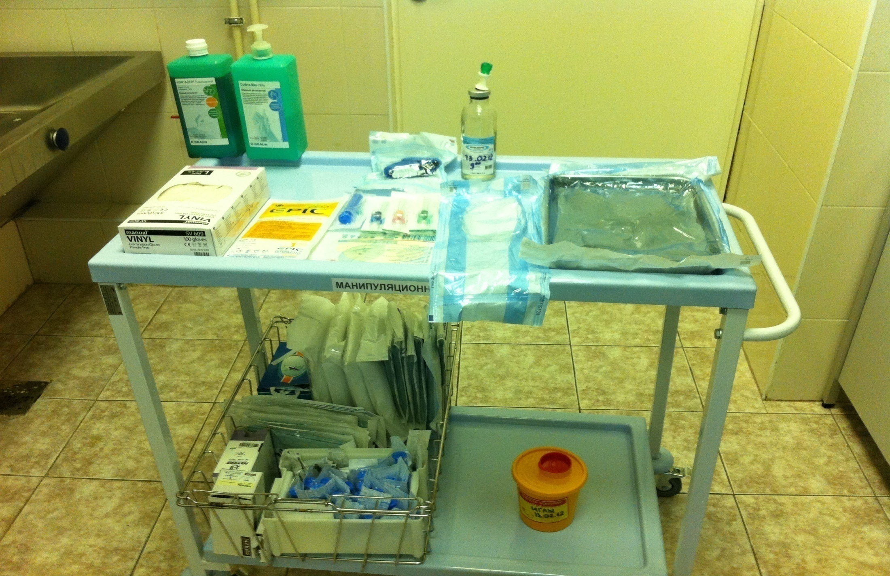
Подготовка стандартного набора
Чистая зона
Фото манипуляционного столика
Два уровня относительно стерильный и нестерильный
«грязная» зона

Slide 21
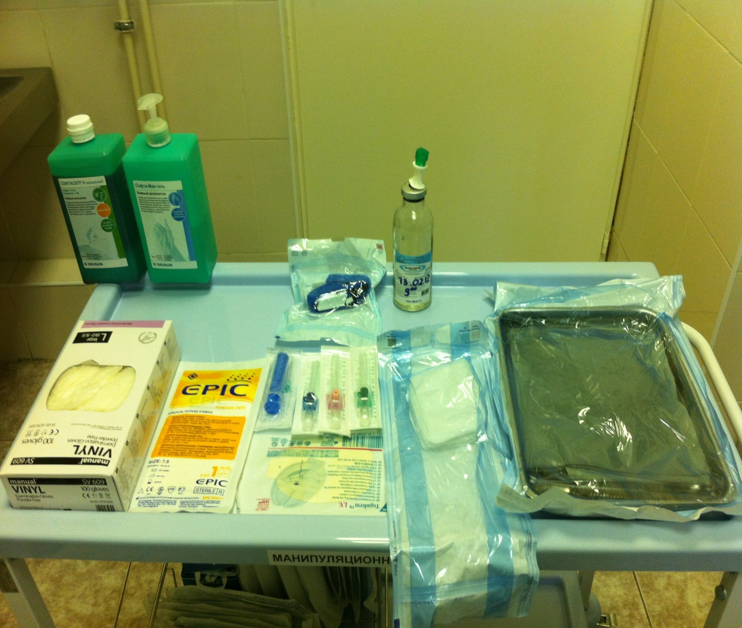
Подготовка стандартного набора
Кожный антисептик;
Стерильные салфетки;
Жгут и подлокотник;
Катетеры;
Стерильные и нестерильные перчатки;
Контейнер для сбора использованного материала и отходов группы Б;
Лоток со стерильной пеленкой и пинцетом;
Одноразовый шприц и ампула с раствором натрия хлорид 0,9% для промывания;
Самоклеющаяся стерильная наклейка.

Slide 22
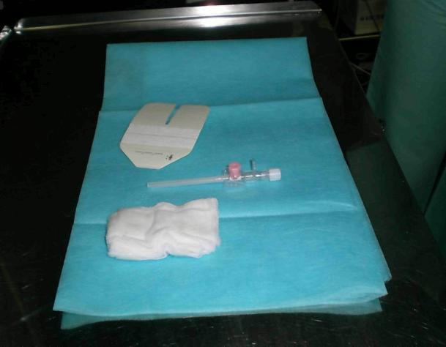
Стерильная укладка

Slide 23


Антисептика
Обработка антисептиком от места предполагаемой пункции к периферии, круговыми движениями, с помощью пинцета, 2-х кратно;
Выдержать время экспозиции, обязательно до полного высыхания.
Notes:
Антисептика — комплекс лечебно-профилактических мероприятий, направленных на уничтожение микроорганизмов, способных вызвать инфекционный процесс на поврежденных или интактных участках кожи и слизистых оболочек. В качестве антисептиков используются различные химические соединения, оказывающие антимикробное действие: 70% этиловый спирт, 5% спиртовой раствор йода, различные детергенты.

Slide 24
Основные нарушения антисептики
нестерильная постановка катетера;
неправильная обработка рук при использовании катетера:
- опрыскивание антисептиком вместо мытья;
- отказ от использования стерильных перчаток;
использование канюли катетера для манипуляций;
использование мазей с антибиотиками для обработки места пункции;
открытые соединения катетера и удлинителей;
неправильная техника фиксации катетера:
- нестерильный пластырь;
- «штанишки»;
- неокклюзивные повязки.

Slide 25
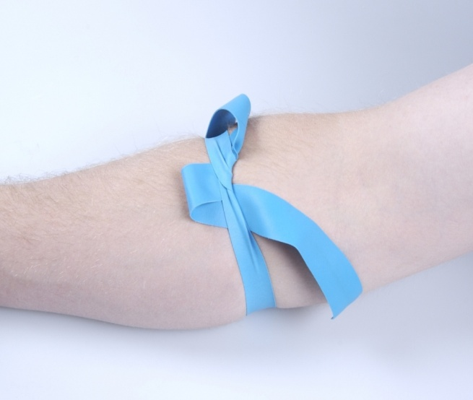
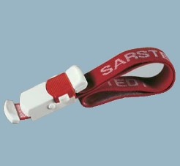
Жгут
Одноразовые и многоразовые с замком для быстрого разъединения, позволяющим использовать его одной рукой
Правильное место расположения жгута: на 15 – 20 см выше места венепункции
Максимальное время нахождения жгута на конечности не должно превышать две минуты
Следить за сохранением артериального кровотока
Notes:
Жгуты бывают :одноразовые Многоразовые
Факторы, влияющие на венозное наполнение конечности:
Кровяное давление
Высокое или низкое
Холод
Вазоконстрикция
Шок
Вазоконстрикция
Склерозированные вены
Утрата эластичности
Время
Вазодилатация требует времени
Дегидратация (в особенности, у детей)
спавшиеся вены
Беспокойство или страх - вазоконстрикция
Наложение жгута
Слишком тугой или слишком свободный

Slide 26
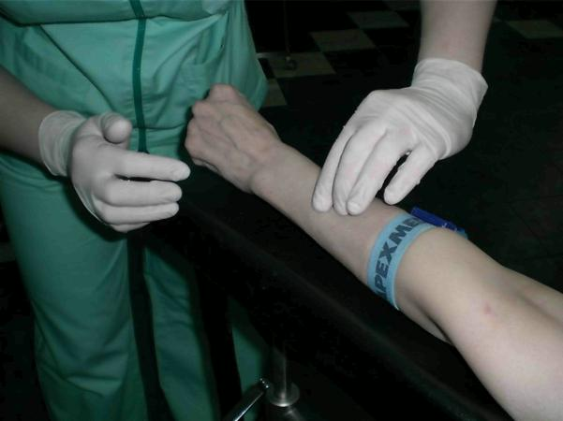
Этапы катетеризации
Notes:
При необходимости удалить волосы при помощи клипера.
Наложить жгут для венозного полнокровия (следить за сохранением артериального кровотока). Жгут наложить на 10-15 см выше предполагаемого места установки катетера.

Slide 27
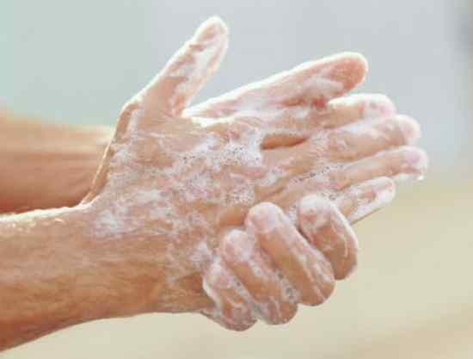
Гигиена рук
    Мойте руки даже если Вы используете перчатки
По статистике (США) медицинские работники выполняют рекомендации по гигиене рук только в 48% случаях
Klevens RM. Estimating health care-associated infections and deaths in US hospitals, 2002, Public Health Rep.2007; 122(2):160-6.
Pittet D, Compliance with handwashing in a teaching hospital.Ann Intern Med 1999;130:126-30.

Slide 28
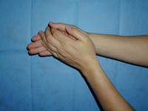
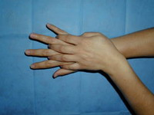
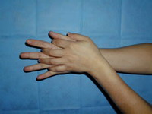
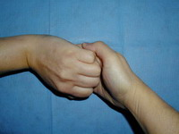
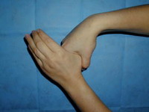
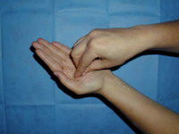
Гигиена рук
Notes:
Вымыть руки в соответствии с гигиеническим стандартом. Три этапа
эффективной техники мытья рук.
Подготовка:
Смочите руки проточной водой перед тем, как нанести мыло
Нанесите мыльный раствор на всю поверхность рук
Мытье и ополаскивание
Тщательно потрите руки друг о друга в течении 10-15 секунд, при этом уделите особое внимание кончикам пальцев, большим пальцам и областям между пальцами
Тщательно ополосните руки проточной водой
Сушка:
Тщательно высушите руки, используя одноразовые бумажные полотенца

Slide 29
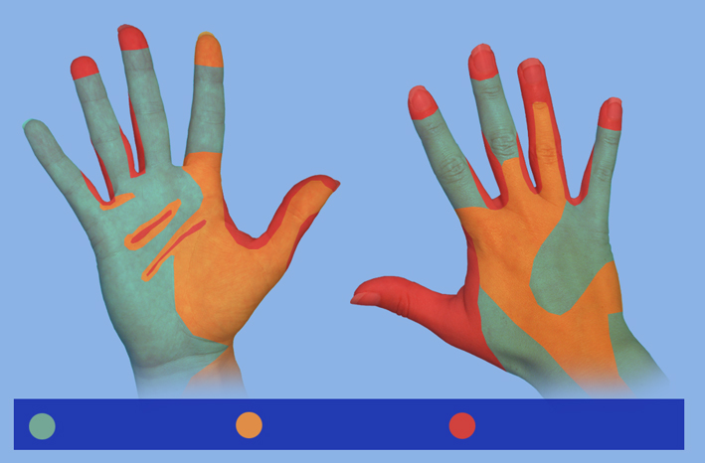
Гигиена рук
Проблемные места
Реже всего пропускаются
Часто пропускаются
Чаще всего пропускаются
Notes:
29
29

Slide 30
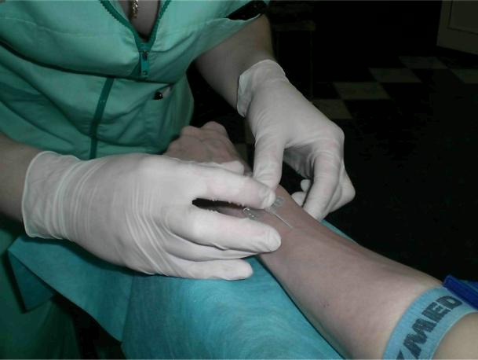
Пункция
Взять катетер удобным способом, что бы срез иглы был направлен вверх.
Натянуть кожу пациента большим пальцем, и зафиксировать вену.
Ввести катетер на игле под углом к коже (10°-45°), прокол быстрый и уверенный.
Notes:
Натяжение кожи области венепункции Проводится с целью предотвращения ускальзывания вены в момент венепункции Помогает продвижению катетера в вене Помогает слегка выпрямить извилистые вены

Slide 31
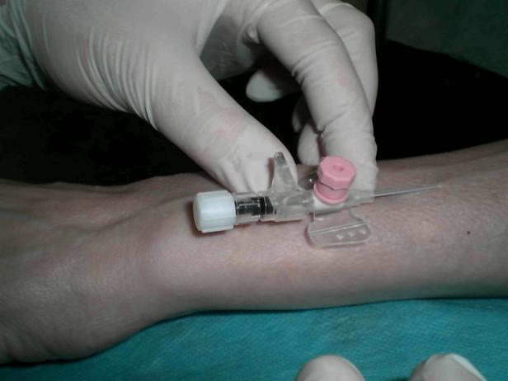
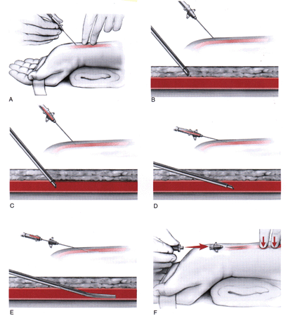
Катетеризация
При появлении крови в камере визуализации уменьшить угол введения, максимально приблизив к коже.
Продвинуть катетер на 2-3 мм в вену.
Потянуть иглу-проводник назад. Появление крови подтверждает правильность размещения катетера.
Полностью продвинуть катетер в вену, снимая его с иглы-проводника.

Slide 32
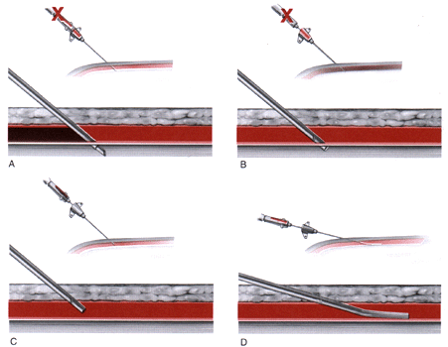
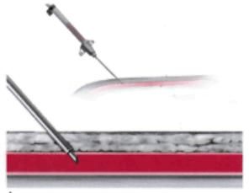
Трудности пункции и катетеризации
Незавершенная пункция
Пенетрация задней стенки сосуда
Notes:
В таком положении иглы проводника может возникнуть формирование гематомы. Также может наблюдаться небольшой обратный ток крови в канюли. Пациент может сразу пожаловаться на боль в месте венепункции.

Slide 33
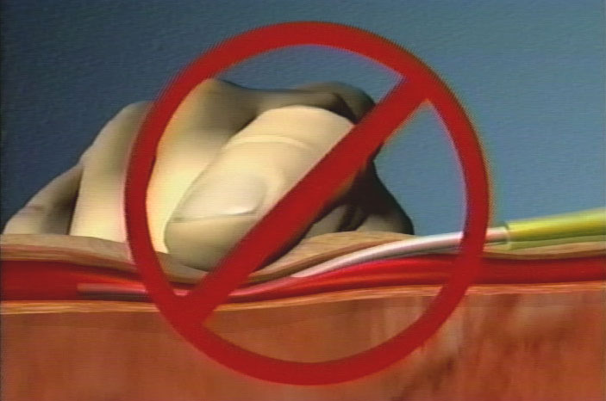
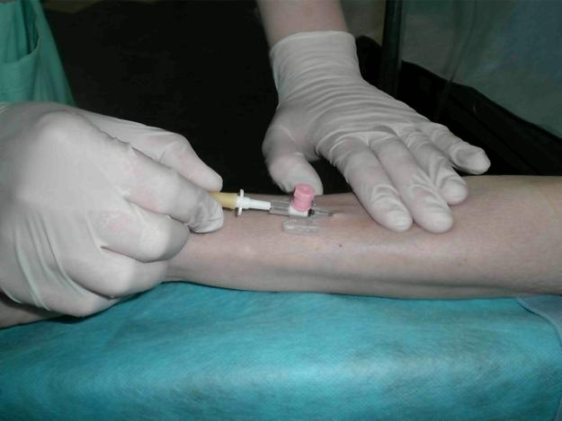
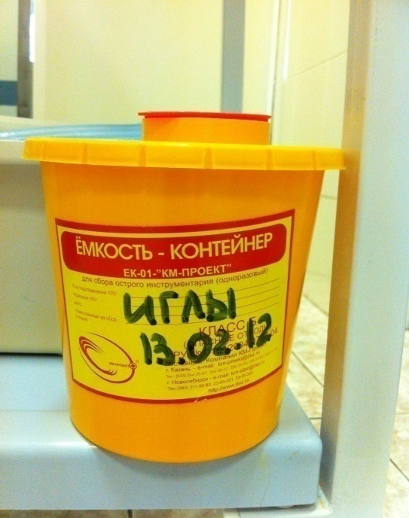
Продолжение…
Снят жгут;
Пережать пальцем вену выше кончика катетера;
Немедленно сбросить иглу-проводник в непрокалываемый контейнер для острых предметов;
Закрыть катетер заглушкой или присоединить инфузионную систему.
Notes:
Не пережимайте пальцем канюлю катетера, так как это может привести к травматизации вены.
Ослабьте жгут до того как прижать вену
При использовании новых технологий, а именно закрытых систем, нет необходимости приживать вену пальцем.

Slide 34
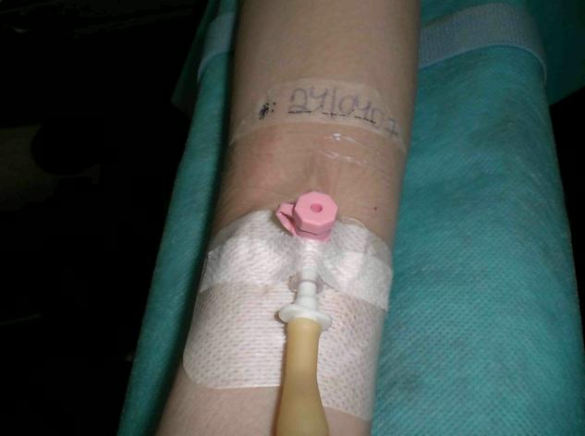
Фиксация катетера
Надежно зафиксируйте катетер
Notes:
Зафиксировать катетер стерильной самоклеющейся повязкой.
Использовать стерильные окклюзионные повязки для фиксации ПВК.

Slide 35
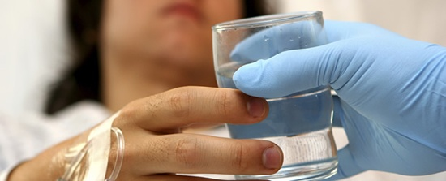
Новое в защите…

Slide 36
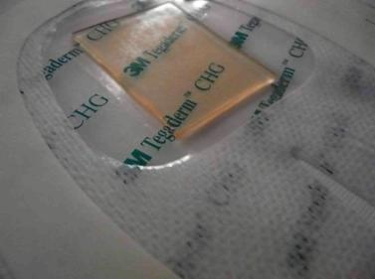
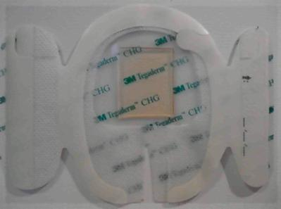
Notes:
Использование прозрачных адгезивных наклеек имеет массу преимуществ: возможность осмотра места пункции без замены повязки, замена повязки один раз в неделю, отсутствие аллергических реакций на материал повязки.

Slide 37
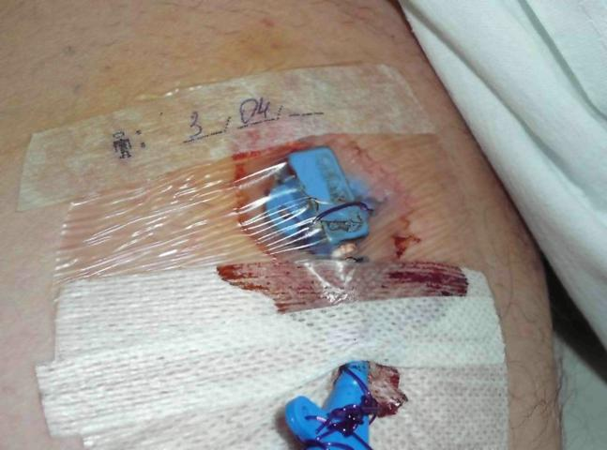
Заменить повязку незамедлительно в случае ее:
  ослабления
  загрязнения
  намокания

Slide 38


Slide 39


Slide 40


Slide 41


Slide 42


Slide 43


Slide 44


Slide 45


Slide 46


Slide 47


Slide 48

“ЧТО НЕ ЗАДОКУМЕНТИРОВАНО, ТО НЕ СДЕЛАНО”
Ф.И.О. Пациента
Номер истории болезни
Дату установки ПВК
Размер ПВК
Область установки ПВК
Дату удаления
Причину удаления ПВК
Оценивать место венепункции по шкале флебитов
Указывать раствор и время промывание ПВК
Замену повязки
Комментарии медсестры: направление канюли катетера на бактериологическое исследованиеи тд.
Notes:
Сделать запись о проведенной процедуре в листе наблюдения за ПВК в и/б.

Slide 49
Уход за катетером
Осуществлять все манипуляции с катетером в перчатках после обработки рук
Промывать катетер не реже 2-х раз в сутки, а так же после проведения инфузионной терапии
Дезинфицировать устройства безигольного доступа перед началом инфузионной терапии
При замене повязки обрабатывать место венепункции антисептиком с последующим наложением стерильной повязки
Не использовать антимикробные мази в области установки катетера
Разрешено нахождение катетера в вене более чем 72 часа в случаях затрудненного венозного доступа и крайней необходимости
Немедленно удалить катетер, если не предполагается его дальнейшее использование
Удалить катетер незамедлительно в случае, если оценка по шкале флебита 2 и выше баллов

Slide 50

Шкала оценки флебита
 | Признаки | Рекомендуемые действия.
0 | Боль и симптоматика отсутствуют | Продолжать наблюдение
1 | Боль/покраснение вокруг места введения катетера | Удалить катетер и установить новый в другой области. Проводить наблюдение за обеими областями
2 | Боль, отечность, покраснение. Вена пальпируется в виде плотного тяжа | Удалить катетер и установить новый в другой области. Проводить наблюдение за обеими областями. При необходимости начать лечение.
3 | Боль, отечность, уплотнение, покраснение. Вена пальпируется в виде плотного тяжа более 3 см. | Удалить катетер и установить новый в другой области. Канюлю катетера отправить на бактериологическое исследование. Также необходимо провести бактериологический анализ образца крови, взятого из вены здоровой руки.
4 | Боль, отечность, уплотнение, покраснение. Вена пальпируется в виде плотного тяжа более 3 см. Нагноение. Повреждение тканей. | Удалить катетер и установить новый в другой области. Канюлю катетера отправить на бактериологическое исследование. Также необходимо провести бактериологический анализ образца крови, взятого из вены здоровой руки. Зарегистрируйте случай в соответствии с правилами вашего лечебного учреждения.

Slide 51
Уход за катетером
Не присоединять большое количество дополнительных устройств непосредственно к катетеру в связи с высокой вероятностью их микробной контаминации
Свести к минимуму количество манипуляций производимых с катетером
Использовать заглушку однократно, утилизировать после использования
Заменять инфузионные системы, используемые дл продолжительной терапии каждые 72 часа, после переливании компонентов крови незамедлительно после окончании трансфузии
Заменять инфузионную систему каждый раз при дробно-капельном введении лекарственных средств (например антибиотик)
Заменять инфузионные линии с соблюдением правил асептики

Slide 52
Промывание катетера

Slide 53

Промывание катетера
Положительное давление в конце манипуляции предотвращает обратный заброс крови в катетер после завершения промывания
N.B.
Никогда с силой не впрыскивайте раствор для промывания внутрь катетера - это может повредить как вену, так и сам катетер

Slide 54

Катетеризация центральной вены

Slide 55


Стерильная укладка

Slide 56
Обработка рук

Slide 57

Подготовка ассистента

Slide 58

Стерильные перчатки

Slide 59

Этапы катетеризации

Slide 60

Этапы катетеризации

Slide 61

Этапы катетеризации

Slide 62

Этапы катетеризации

Slide 63

Этапы катетеризации

Slide 64

Фиксация катетера

Slide 65



Slide 66
Факторы, влияющие на частоту осложнений катетеризации
Если катетер не удается установить с трех попыток, то необходимо сменить оператора
Риск механических осложнений после 3-х и более попыток возрастает в 6 раз, по сравнению с катетеризацией с первой попытки
Катетеризация центральной вены врачом, выполнившем более 50 катетеризации снижает число механических осложнений вдвое
Методика катетеризации центральной вены с соблюдением правил асептики и антисептики снижает число инфекционных катетерных осложнений и экономит около 170$ при установке каждого катетера в большей степени чем растворы йода и спирта
Обработка кожи в месте пункции и катетеризации раствором хлоргексидина уменьшает риск колонизации катетера микроорганизмами
Notes:
Снижение факторов влияющих на частоту осложнений это наша первоочередная задача.

Slide 67
ВБИ
Внутрибольничная инфекция - любое клинически распознаваемое инфекционное заболевание, которое поражает больного в результате его поступления в больницу или обращения в неё за лечебной помощью, или инфекционное заболевание сотрудника больницы вследствие его работы в данном учреждении вне зависимости от появления симптомов заболевания до или во время пребывания в больнице.
Европейское региональное бюро ВОЗ
Notes:
Наиболее серьезным осложнением сосудистого доступа является катетер ассоциированная инфекция кровотока остающаяся актуальной проблемой стационаров.
Нашей на сегодня задачей является КАИ которая относиться к категории ВБИ.
ВБИ……
Микрофлора которая высевается при КАИ является в подавляющем случае вашей нозокомиальной или внутрибольничной.

Slide 68


Пути распространения ВБИ
Игнац
Земмельвайс
Воздушно -капельный
Контактный
Имплантационный
Notes:
В Вене (Будапешт)1847 году пытаясь понять причины послеродовой горячки, а в частности , того факта, что смертность при родах в больнице намного превосходила смертность при домашних родах в 50 %, - Земмельвейс предположил, что инфекцию (трупные частички) приносят из паталогоанатомического отделения больницы. Он обязал персонал перед манипуляциями обеззараживать руки окунанием их в растовр хлорной извести. Смертность снизилась в 7 раз.

Slide 69
Инфекционные осложнения катетеризации вен
  Частота инфекции (в среднем) 5.3 /1000 катетеров в сутки;
  31% госпитальных бактериемий обусловлен катетерной инфекцией;
  приблизительно 80 000 случаев катетерной инфекции ежегодно (Mermel, Prevention of Intravascular Catheter-Related Infection, Ann Intern Med. 2000; 132: 391-402)
  20 000 смертельных исходов у больных в критических состояниях ежегодно в США обусловлено катетерным сепсисом.

Slide 70

Септическая
пневмония

Slide 71


Slide 72


Slide 73
Факторы риска инфицирования
Частота инфицирования значительно меняется в зависимости от:
типа катетера
частоты катетерных манипуляций
факторов, связанных с хроническими заболеваниями пациентов
опыта практикующего врача и сестры

Slide 74
Предотвращение инфекционных осложнений
Соблюдение правил асептики
Выбор современных катетеров
Уменьшение частоты контакта с портом катетера
Применение современных прозрачных адгезивных повязок

Slide 75
Уход за местом установки ЦВК
Уход за местом установки ЦВК
Рекомендации по уходу за ЦВК | Категории доказательств
Соблюдать гигиену рук до и после пальпации места введения катетера: до и после введения, перестановки, перевязки. Не пальпировать после проведения антисептической обработки, если не применяется антисептическая техника | 1А
Перчатки не заменяют необходимости гигиены рук | 1А
Периодически необходимо оценивать знания и строгое соблюдение правил катетеризации и ухода среди медработников, участвующих в постановке и уходе за в/в катетерами | 1А
Проводить наблюдение в ОРИТ и других отделениях с целью определения КАИ и мониторинг тенденций | 1А

Slide 76
Уход за местом установки ЦВК
Уход за местом установки ЦВК
Рекомендации по уходу за ЦВК | Категории доказательств
Использовать стерильные перчатки для введения артериальных и центральных венозных катетеров | 1А
Не использовать процедуру надсечения места введения рутинно | 1А
Допускать к установке и уходу за катетерами только обученный персонал | 1А
Документировать ФИО медработников, дату и время установки катетера | II
Использовать стерильную марлю или стерильные прозрачные полупроницаемые наклейки для обработки области катетеризации | 1А
Использование чистых или стерильных перчаток при смене повязок | 1С

Slide 77
Уход за местом установки ЦВК
Уход за местом установки ЦВК
Использование чистых или стерильных перчаток при смене повязок | Категории доказательств
Смена повязки при промокании, потере, загрязнении | 1В
Менять марлевую повязку на ЦВК каждые 12-24 часа и каждые 7 дней прозрачные наклейки | 1В
Ежедневное пальпирование места катетеризации через повязку и наблюдение через прозрачные повязки | 1В
Перестановка катетера сразу или в течении 48 часов если не гарантирована асептика при постановке | 1А

Slide 78
Уход за местом установки ЦВК
Уход за местом установки ЦВК
Использование чистых или стерильных перчаток при смене повязок | Категории доказательств
Очистка инъекционных портов с помощью 70% IPA | 1А
Дезинфекция чистой кожи с помощью соответствующего антисептика до введения и во время перевязки, 2% хлоргексидин предпочтителен | II
Замена инфузионных линий, используемых для компонентов крови или жировых эмульсий в течение 24 часов после начала инфузии | 1В
Очистка портов с помощью соответствующих антисептиков и доступ к портам только с помощью стерильных перчаток | 1А

Slide 79

Благодарю за внимание

